Slide 1
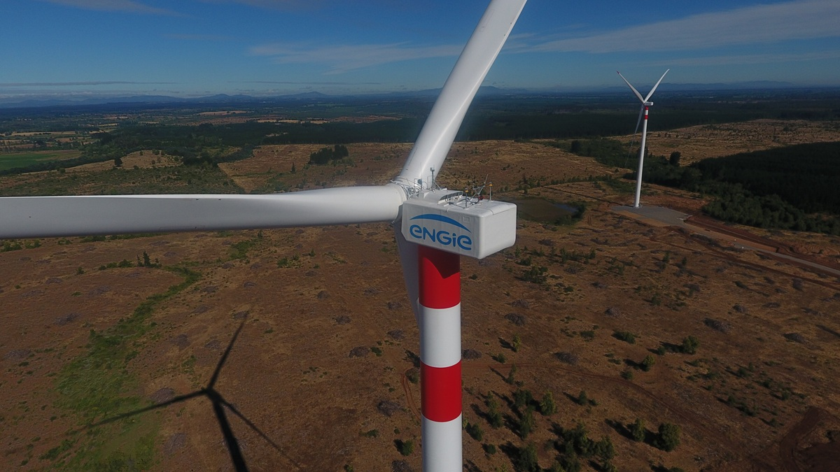

TRANSFORMACIÓN ENERGÉTICA Y CAMBIO CLIMÁTICO
MATÍAS BERNALES,
GERENTE DE COMUNIDADES Y SOSTENIBILIDAD DE ENGIE CHILE
MAYO 2026

Slide 2
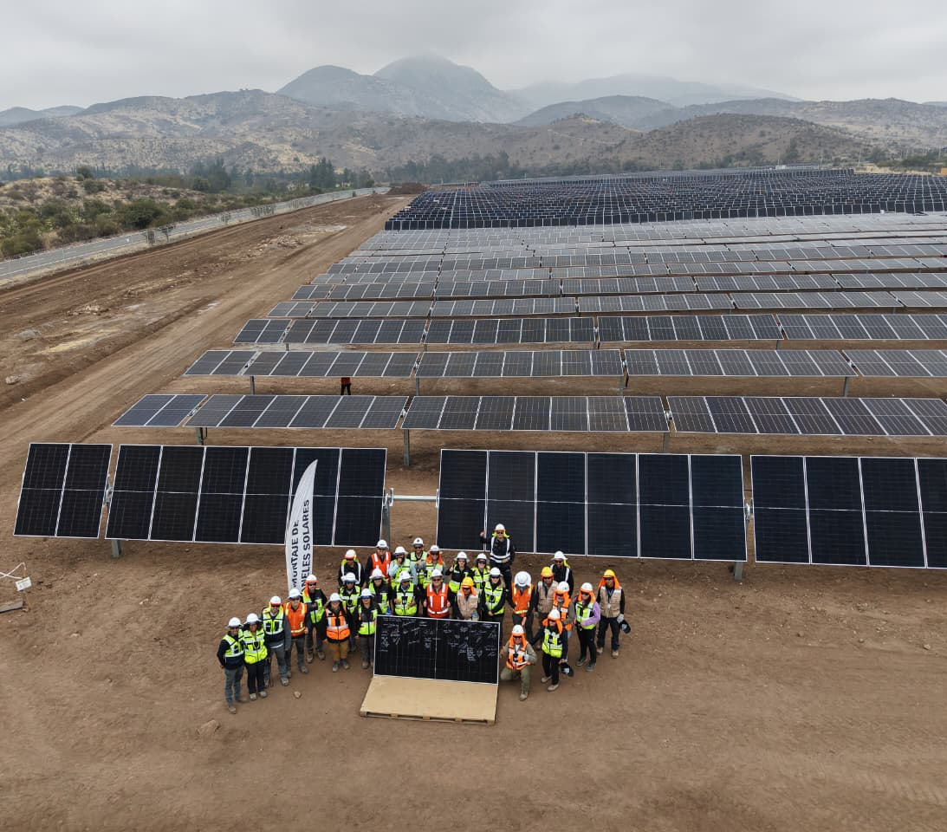
NUESTRO PROPÓSITO
Actuar para acelerar la transición a un mundo carbono neutral, a través de la reducción del consumo de energía y soluciones amigables con el medio ambiente.
Nuestro propósito reúne a la empresa, sus colaboradores, sus clientes y sus accionistas, y concilia el rendimiento económico con un impacto positivo en las personas y el planeta.

Slide 3
ENGIE
GROUP
PRESENT ON 5 CONTINENTS
30
países
98,000
trabajadores
102 GW
capacidad instalada total
51 GW
capacidad instalada en renovables y BESS
: ENGIE presence as of 31 December 2024.
Figures as of 31 December 2024.

Slide 4
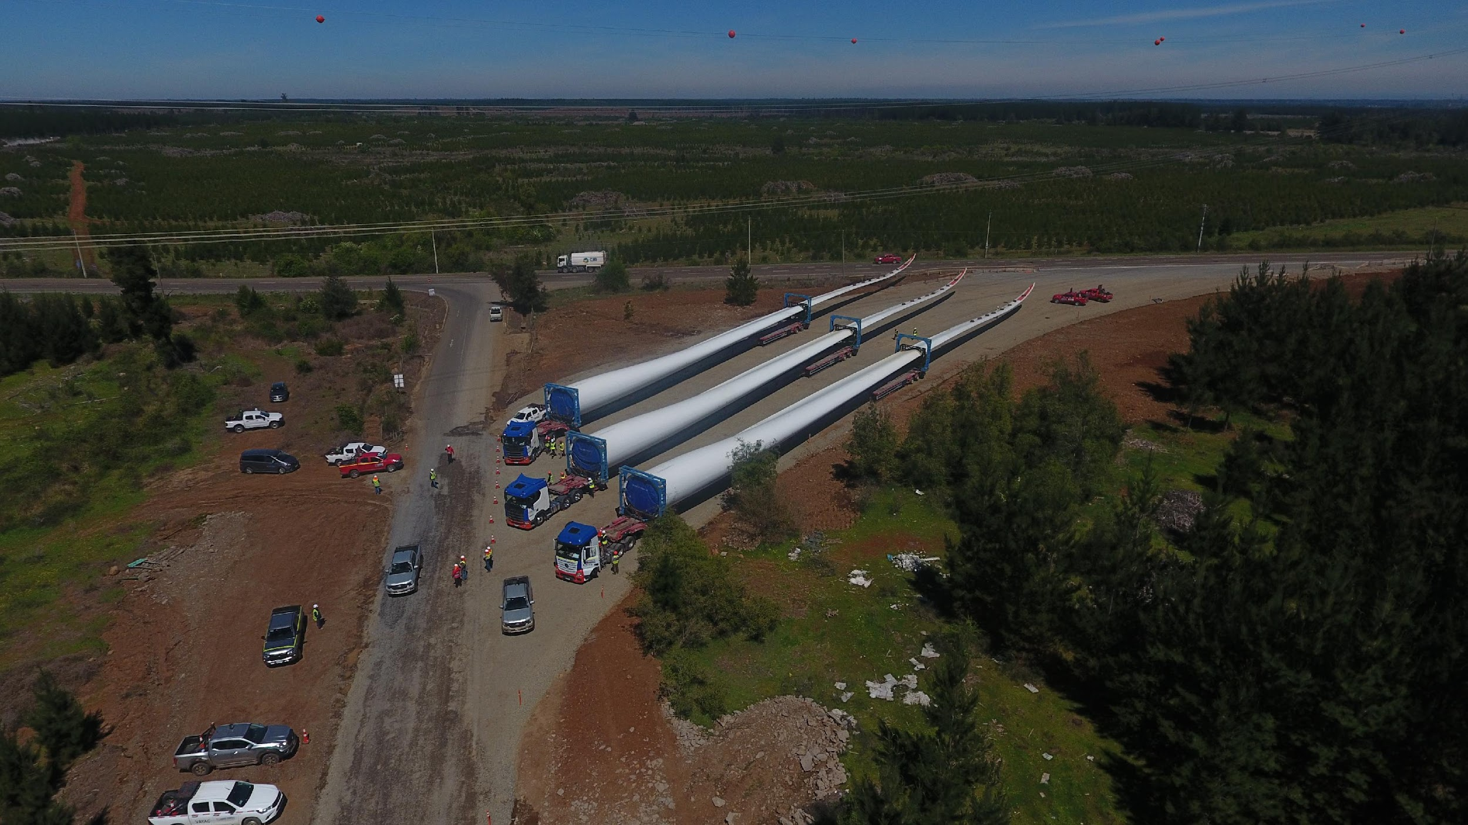
ENGIE EN CHILE
Arica
N
Tocopilla
Calama
Mejillones
Antofagasta
4to
operador en generación
1.066 kms
transporte de gas natural
Copiapó
3 GW
capacidad instalada total y 1,1 GW en construcción
SANTIAGO
H₂
+1000
colaboradoras y colaboradores
Concepción
1,5 GW
capacidad instalada en energías renovables y BESS
Región de La Araucanía
Región de Los Lagos
Presentes
de Arica a Chiloé
3er
operador en transmission (2.022 kms de líneas más 602 kms de TEN S.A.)
Región de Aysén
Escala:
500 km
Operaciones en minas
Región de Magallanes

Slide 5
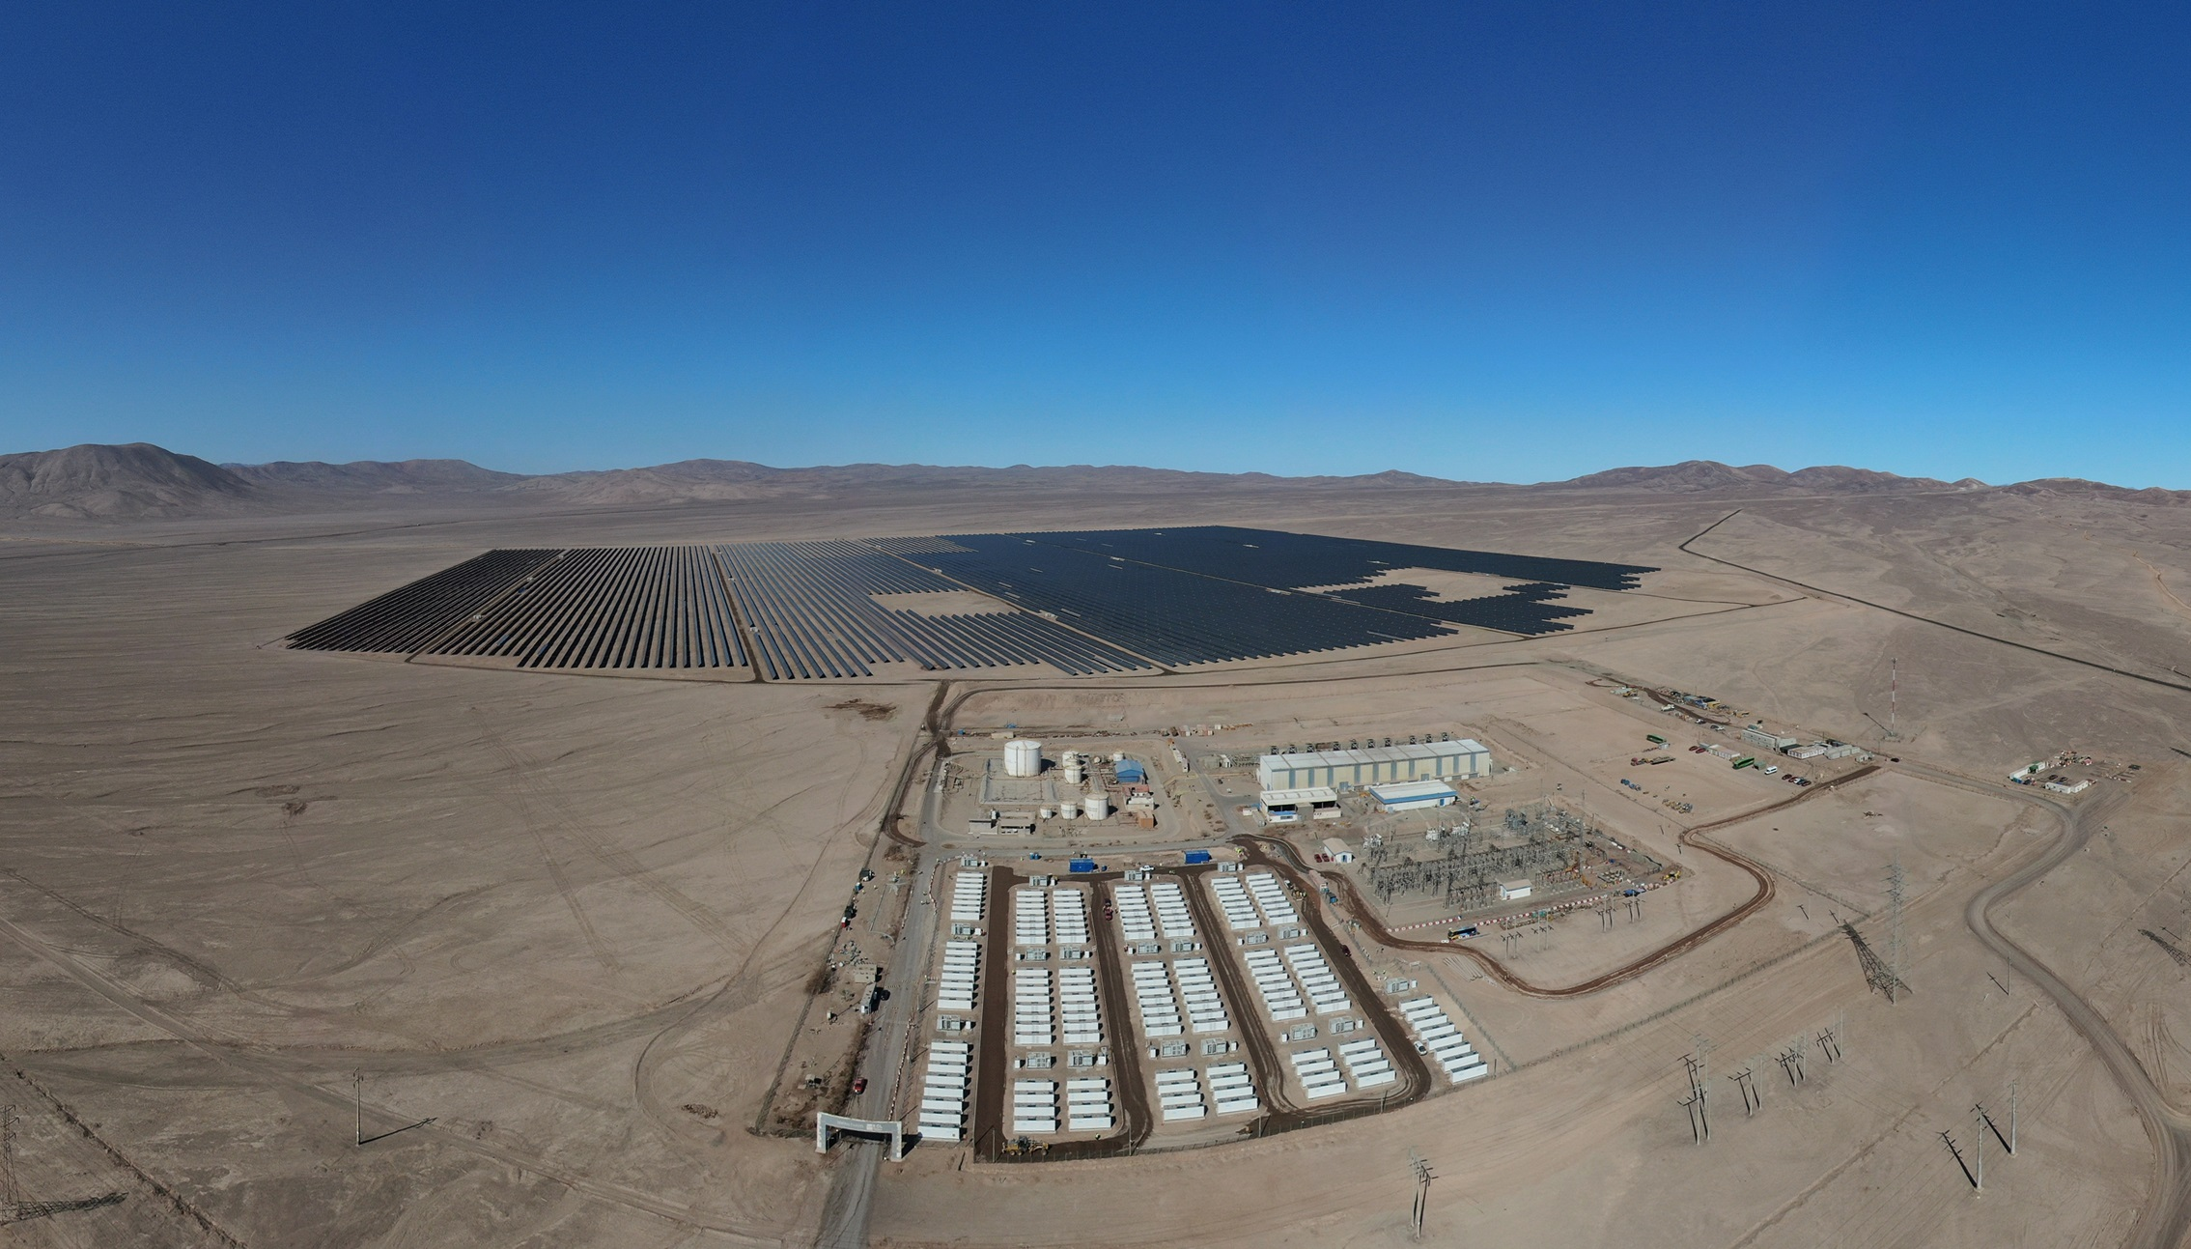
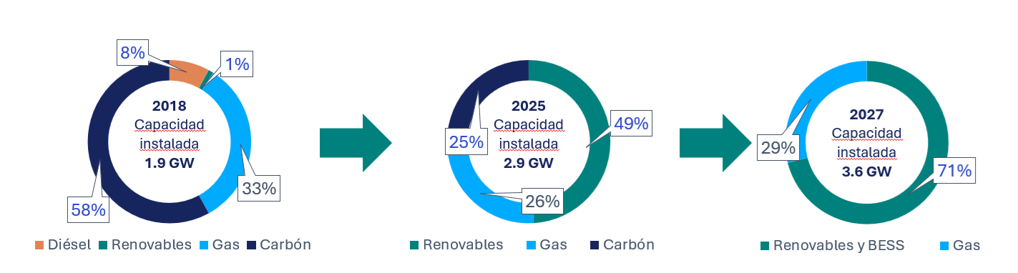
NUESTRA TRANSFORMACIÓN
+ 2,6 GW energías renovables + BESS
1 GW de carbón desconectado
0,4 GW de reconversión

Slide 6
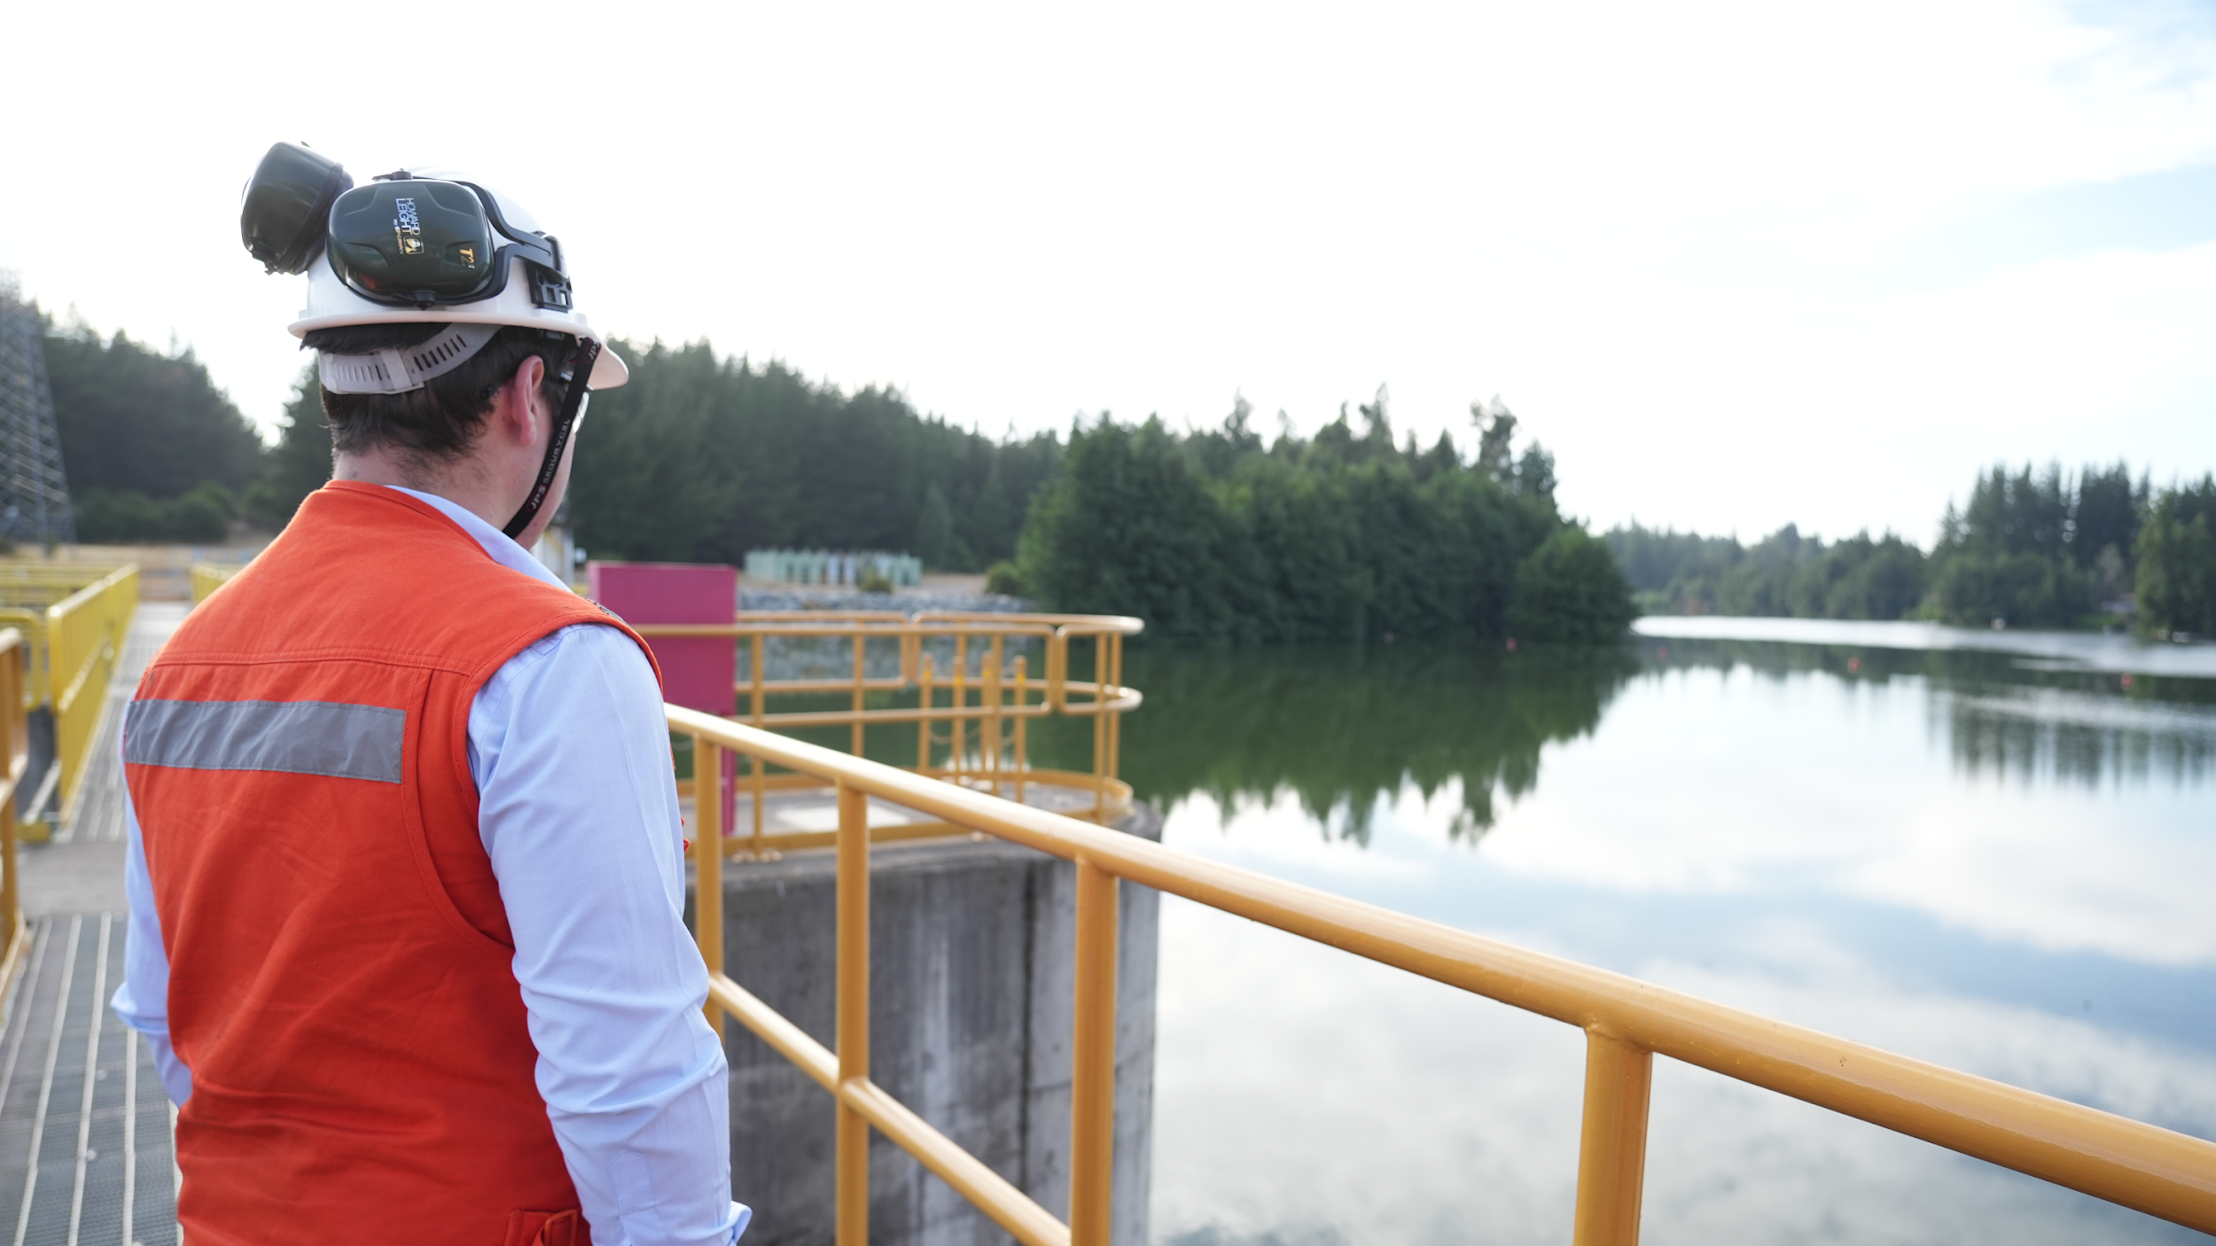
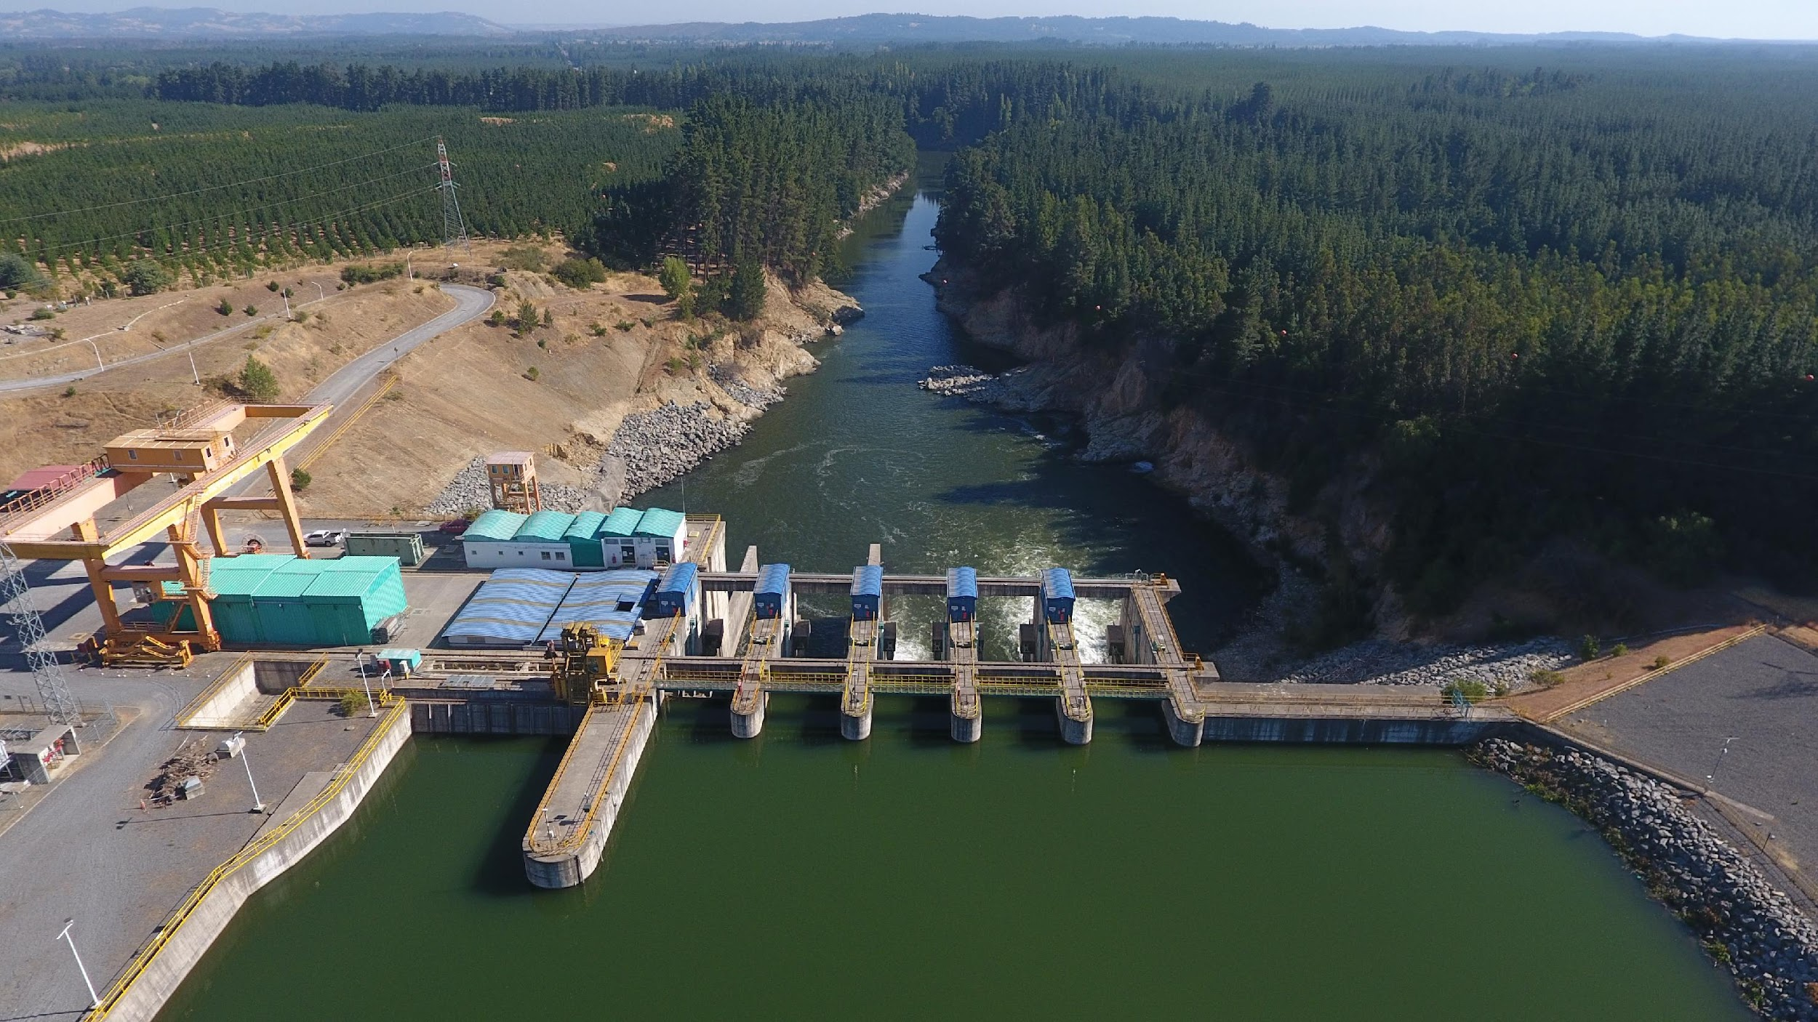
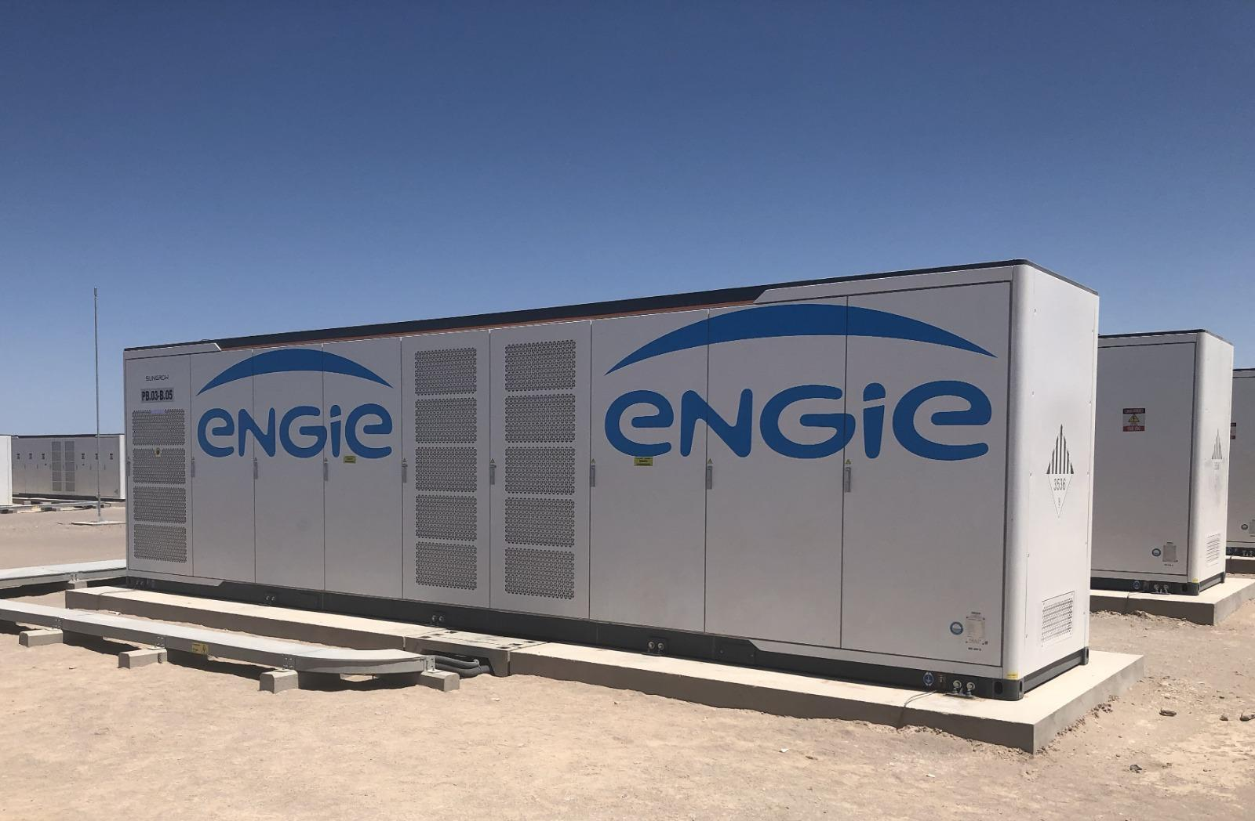
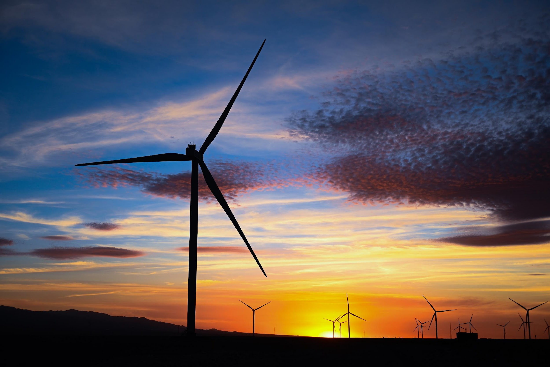
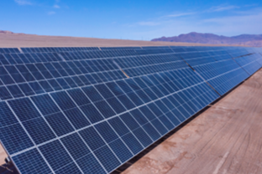




NUESTRO PORTAFOLIO EN RENOVABLES Y BESS
2.462 GWH GENERADOS DURANTE MARZO DE 2026
46 MW
HYDRO
386 MW
BESS
652 MW
EOLICO
445 MW
PV
34 MW LAJA
141MW / 638 MWh
COYA
48 MW MONTE REDONDO
2MWac EL AGUILA
76MW / 418 MWh TAMAYA
163 MW CALAMA
46MWac LOS LOROS
11 MW CHAPIQUIÑA
96 MW SAN PEDRO
6MWac PAMPA CAMARONES
1 MW COSAPILLA
48MW / 264 MWh CAPRICORNIO
344MW KALLPA
115MWac TAMAYA
2MW / 6 MWh
ARICA
90MWac CAPRICORNIO
119MW / 600 MWh
TOCOPILLA
185MWac COYA

Slide 7

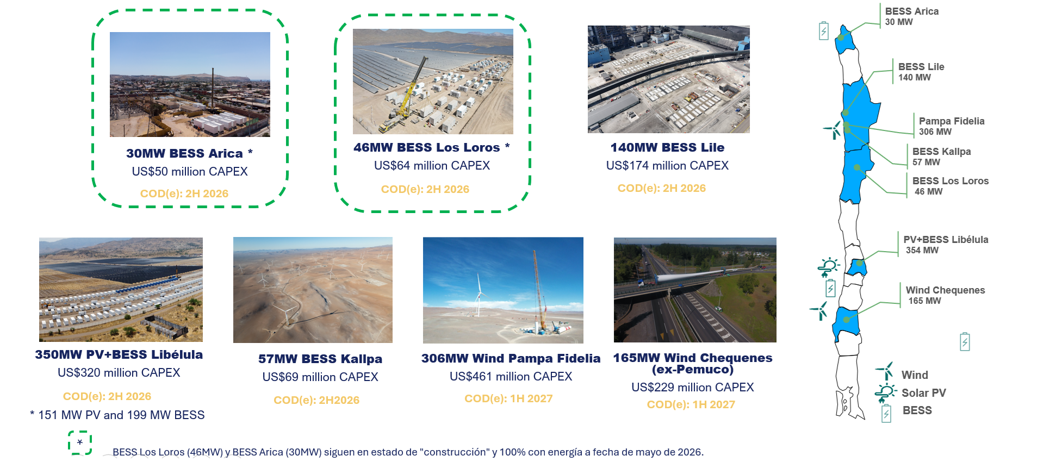
PROYECTOS DE RENOVABLES Y BESS
1.1 GW EN CONSTRUCCIÓN – TODOS LOS PROYECTOS COMENZARON LA ENERGIZACIÓN

Slide 8
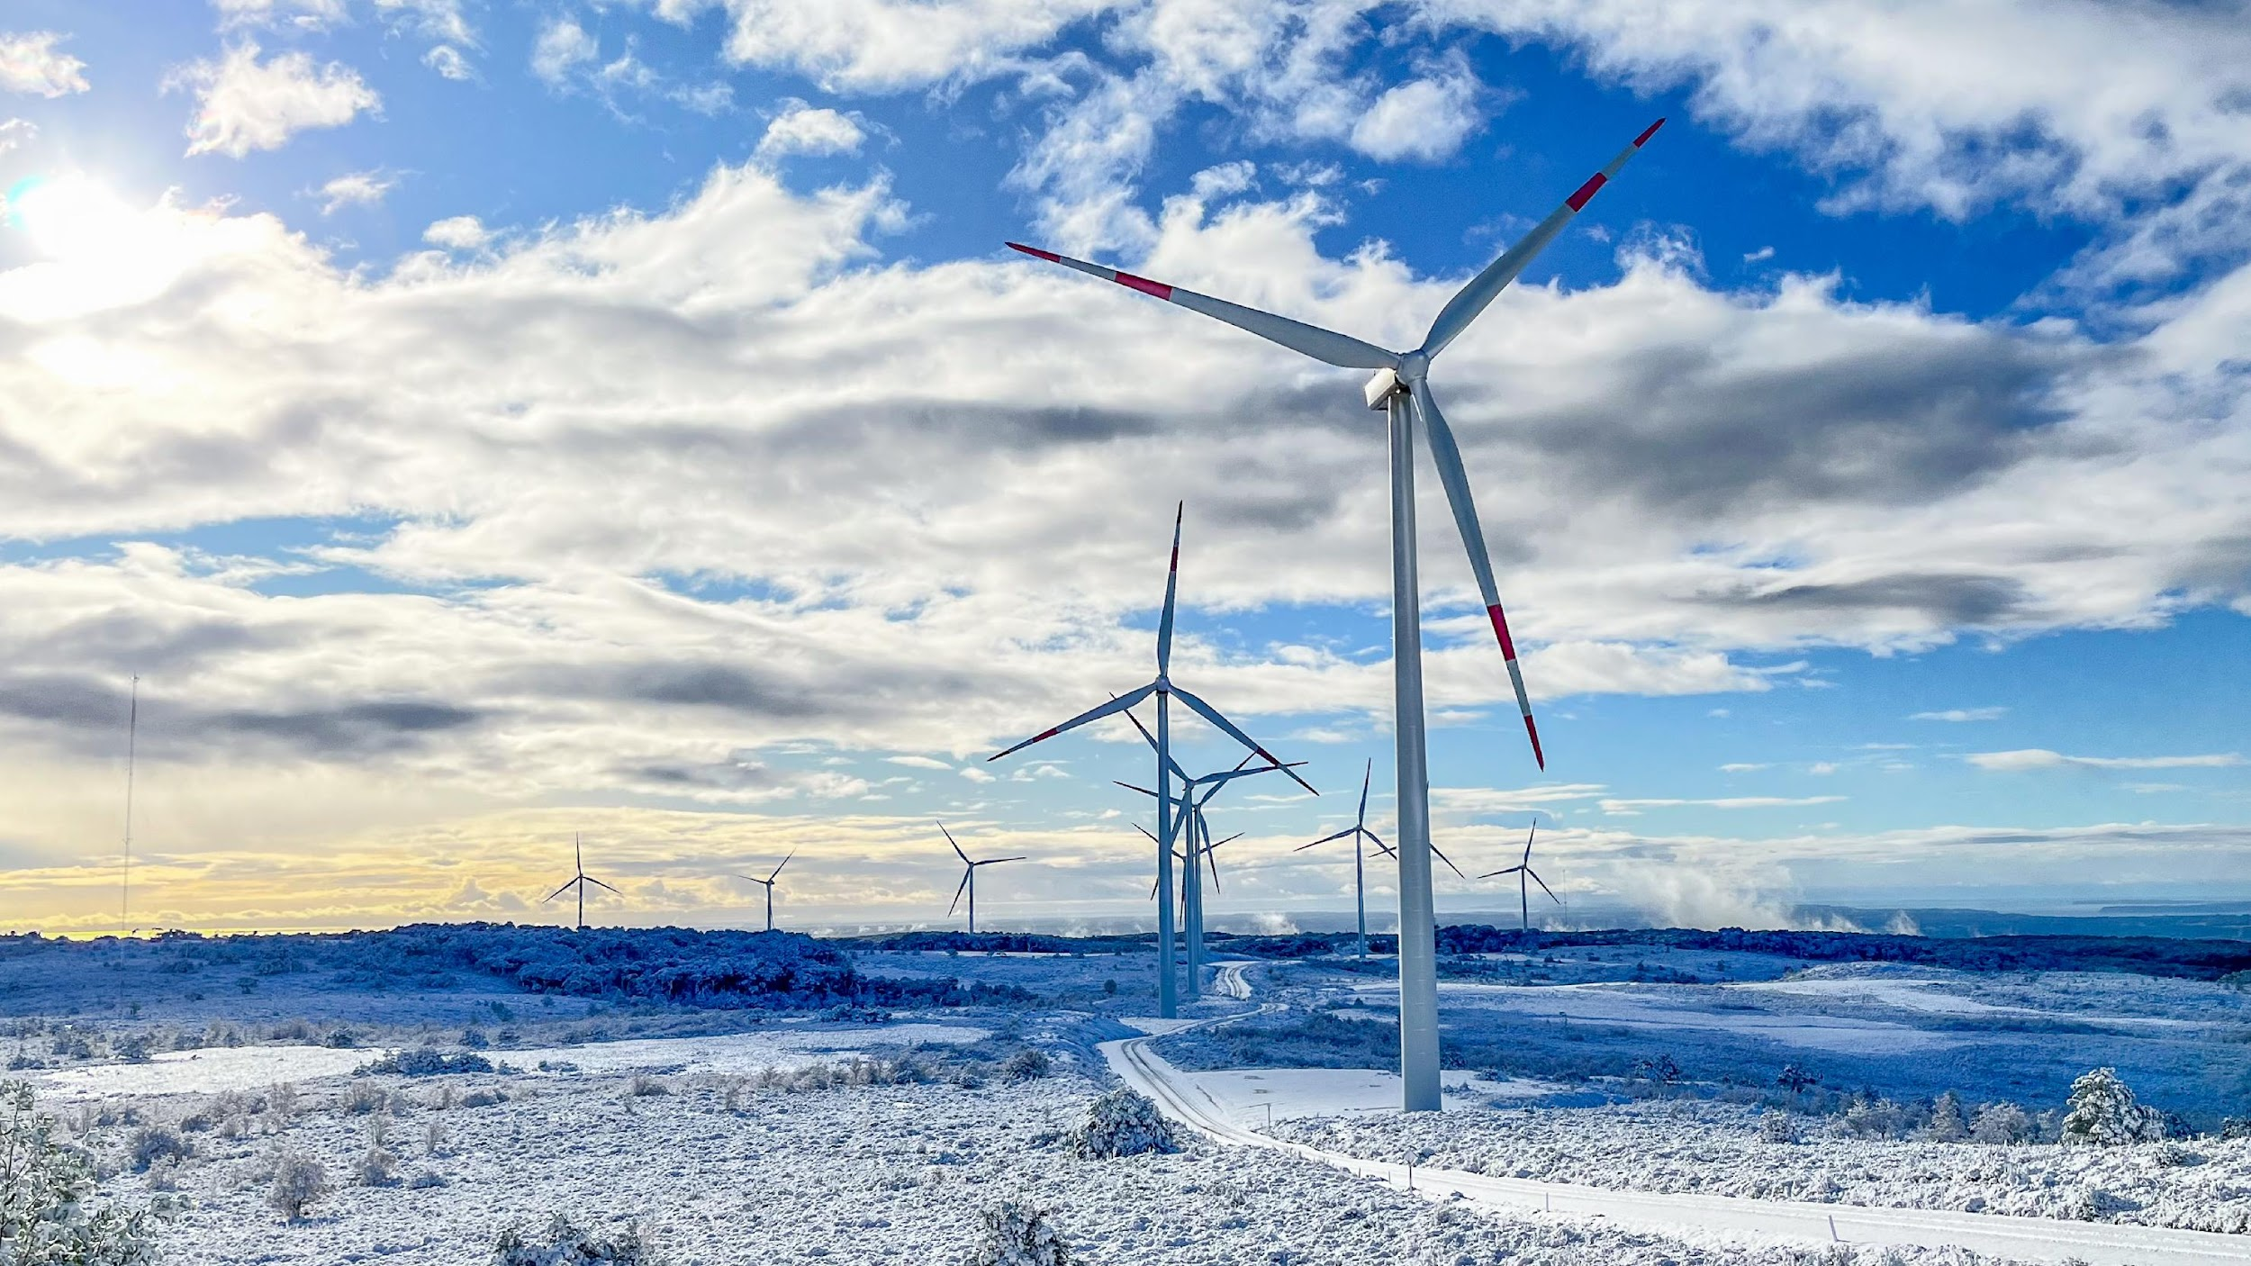
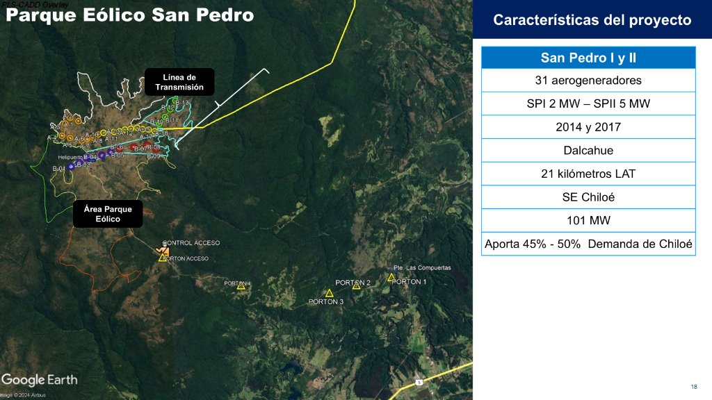
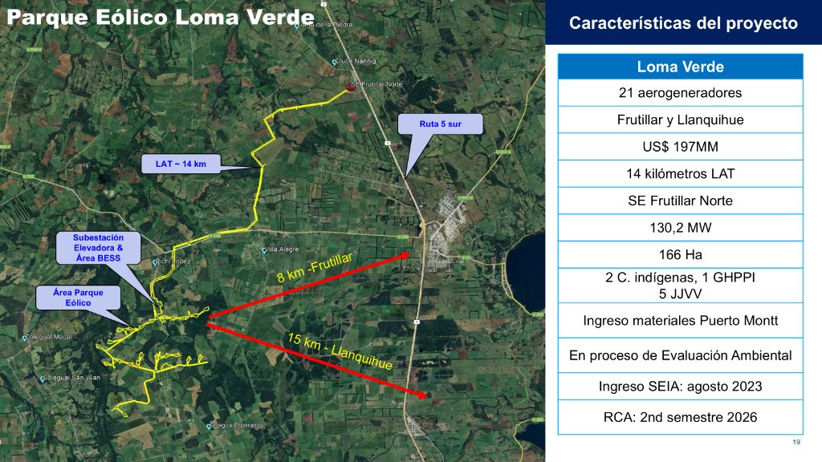
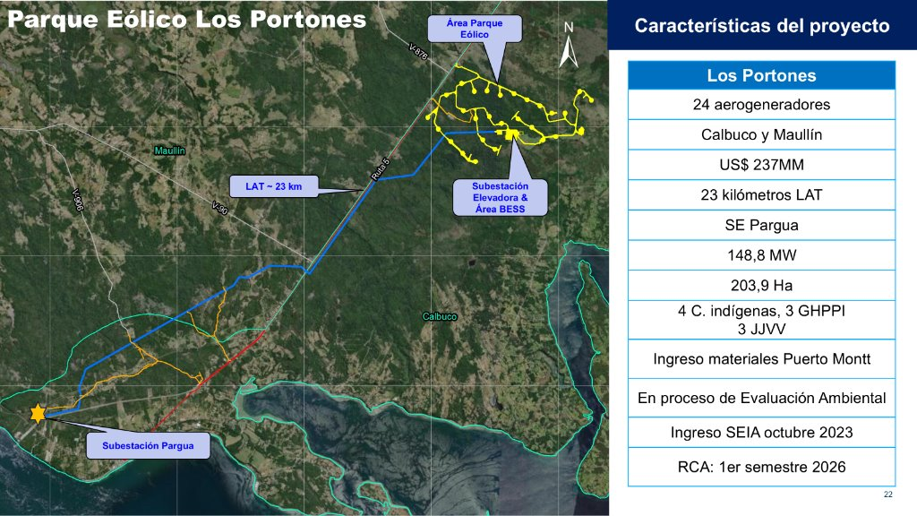
NUESTRA PRESENCIA EN LOS LAGOS
1 OPERACIÓN Y 2 PROYECTOS EN EVALUACIÓN AMBIENTAL

Slide 9
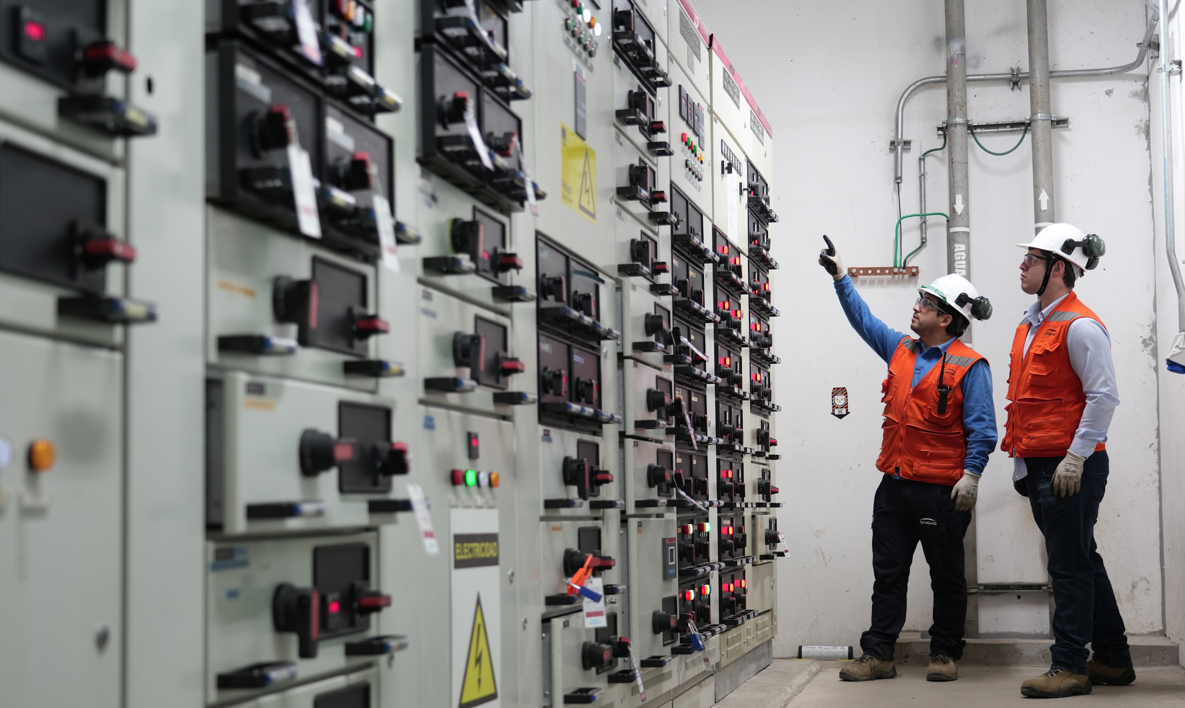
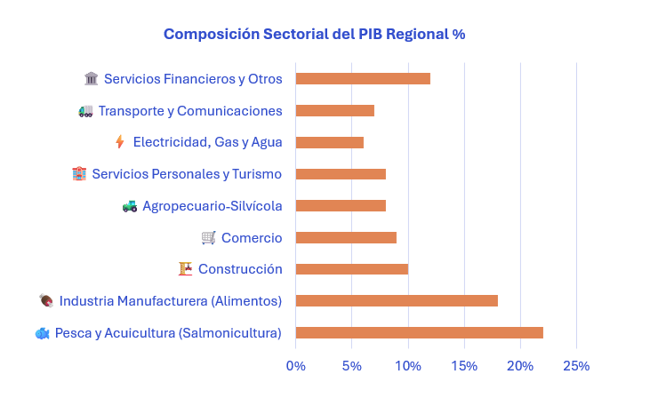
REGIÓN DE LOS LAGOS
Características
Motor productivo: Salmonicultura (Chile es 2° productor mundial; Los Lagos concentra ~70%).
Industria alimentaria: lácteos, carnes, conservas, otros productos pesqueros y acuícolas.
Alta dependencia exportadora, principalmente hacia EE.UU., Japón y Brasil.
Turismo de primer nivel asociado a Puerto Varas, Frutillar, Chiloé y parques nacionales.
Sector energético con fuerte presencia hidroeléctrica y eólica en expansión.
Construcción, crecimiento sostenido por urbanización.
La Región de Los Lagos combina riqueza natural, diversidad cultural y dinamismo económico, posicionándose como un territorio estratégico para la transición energética y la sostenibilidad de Chile.

Slide 10
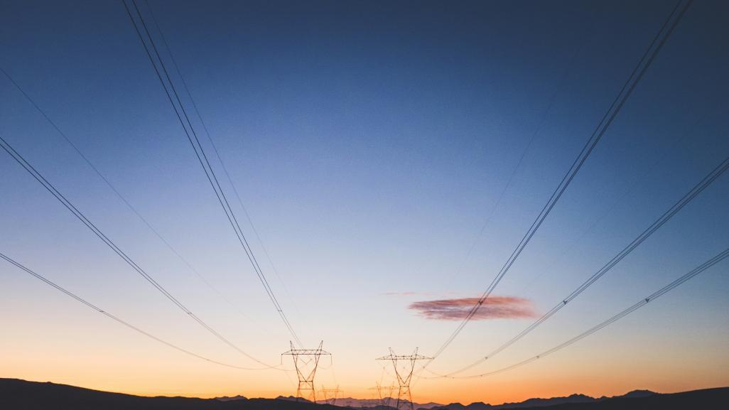
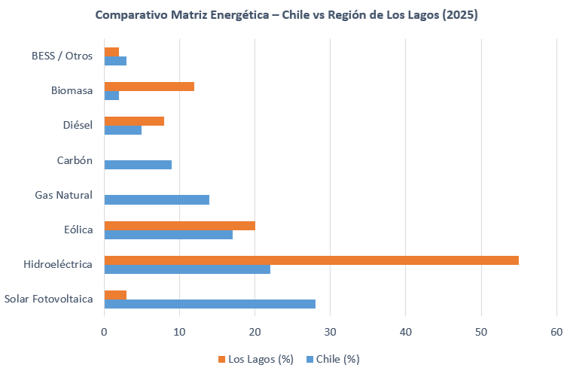
DESAFÍOS DEL CAMBIO CLIMÁTICO PARA LOS LAGOS
Variable | Proyección al 2050
🌡️ Temperatura | +1,5°C a +3°C
🌧️ Precipitaciones | -10% a -25%
🧊 Glaciares | Retroceso acelerado (Tronador, Michinmahuida)
🌊 Nivel del mar | +30 a +60 cm
🔥 Eventos extremos | Aumento de incendios e inundaciones
Ámbito
Impactos Principales
🌳 Ambiental
Pérdida de biodiversidad, estrés en bosques nativos, retroceso de turberas y humedales.
👥 Social
Vulnerabilidad costera (Calbuco, Maullín, Castro), afectación cultural Mapuche-Huilliche.
⚡ Energético
Menor generación hidroeléctrica, mayor demanda de BESS y renovables no convencionales.

Slide 11
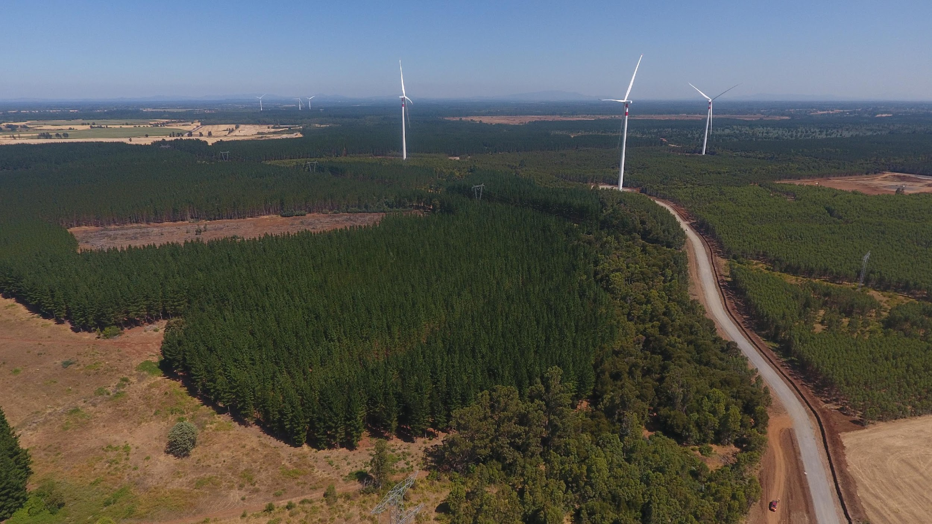
OPORTUNIDADES PARA LOS LAGOS Y PARA ENGIE CHILE
Oportunidad | Acción ENGIE
⚡ Energía verde para Industria | Soluciones PPA verdes, BESS y eficiencia energética para plantas industriales.
🌱 Turismo Sostenible | Alianzas con municipios para electromovilidad y energía limpia en zonas turísticas.
🏘️ Comunidades Rurales y Aisladas | Proyectos de acceso a energía renovable (APR, sedes sociales, microredes).
🌳 Biodiversidad y Turberas | Iniciativa NewPeat y conservación de ecosistemas locales
🎓 Capital Humano | Convenios con ULagos, INACAP y CFT para empleo local y formación STEM
Oportunidad | Acción ENGIE
⚡ Energía verde para Industria | Soluciones PPA verdes, BESS y eficiencia energética para plantas industriales.
🌱 Turismo Sostenible | Alianzas con municipios para electromovilidad y energía limpia en zonas turísticas.
🏘️ Comunidades Rurales y Aisladas | Proyectos de acceso a energía renovable (APR, sedes sociales, microredes).
🌳 Biodiversidad y Turberas | Iniciativa NewPeat y conservación de ecosistemas locales
🎓 Capital Humano | Convenios con ULagos, INACAP y CFT para empleo local y formación STEM

Slide 12
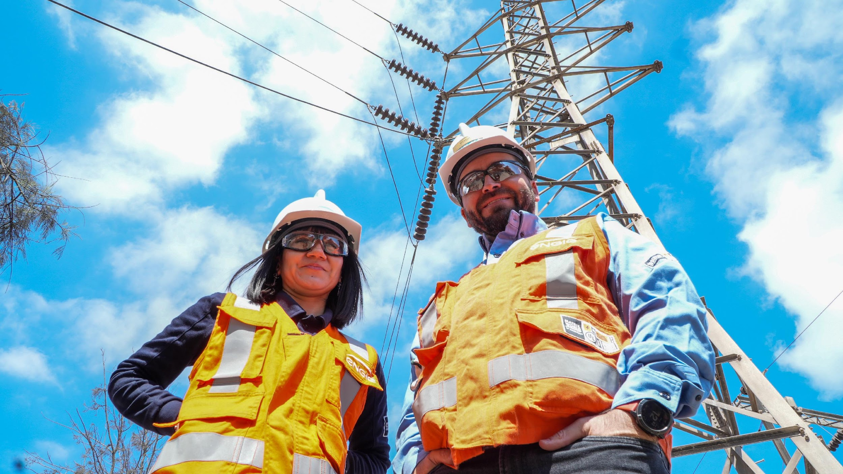
“CONSOLIDAR A LA REGIÓN DE LOS LAGOS COMO UN REFERENTE MUNDIAL DE CARBONO NEUTRALIDAD, INTEGRANDO TRANSICIÓN
ENERGÉTICA,
CONSERVACIÓN NATURAL Y DESARROLLO SOCIAL SOSTENIBLE”.
Matias.bernales@engie.com

Slide 13
engie.cl

